Slide 1
Функциональная Анатомия почек и системы органов мочевыделения. Аномалии развития.
ФГБОУ ВО АСТРАХАНСКИЙ ГОСУДАРСТВЕННЫЙ МЕДИЦИНСКИЙ УНИВЕРСИТЕТ МИНЗДРАВА РОССИИ
Профессор кафедры анатомии Б.Т. Куртусунов

Slide 2
Функции почек
1) поддержание нормального содержания в организме воды, солей и некоторых веществ (глюкоза, аминокислоты);
2) регуляция рН крови, осмотического давления, ионного состава и кислотно-щелочного равновесия;
3) экскреция из организма продуктов белкового обмена и чужеродных веществ;
4) регуляция кровяного давления, эритропоэза и свертывания крови;
5) секреция ферментов и биологически активных веществ (ренин, брадикинин, простагландин, и др.);
6) образование мочи.

Slide 3
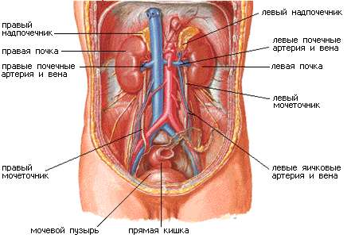

Slide 4
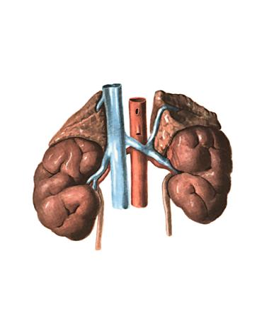
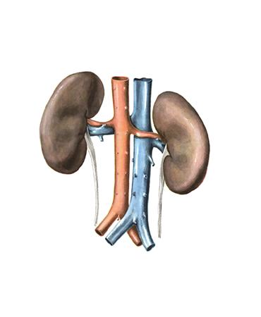

Slide 5
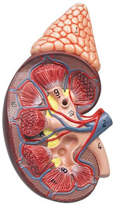
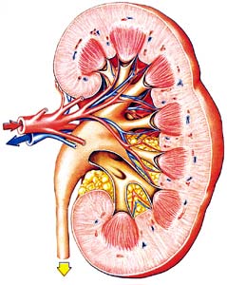

Slide 6
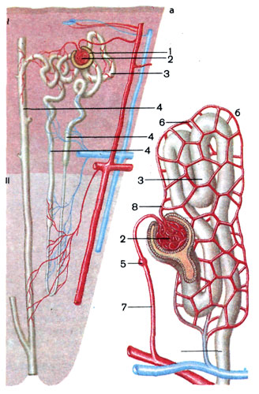

Slide 7
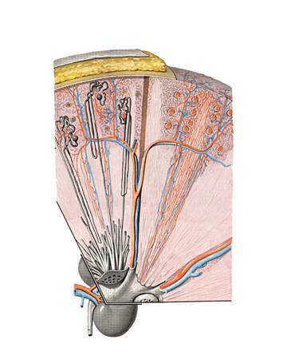
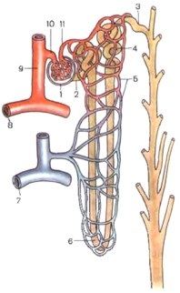

Slide 8
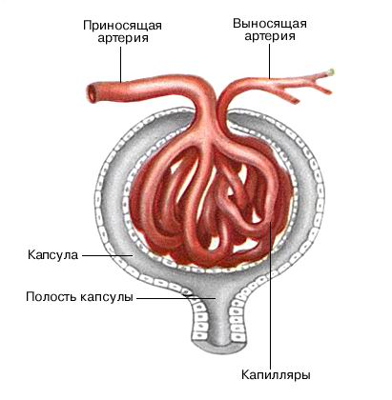

Slide 12
ОНТОГЕНЕЗ ПОЧКИ
ПРОНЕФРОС (предпочка) — рудиментарный и не функционирующий орган.
Возникает в головном конце эмбриона между вторыми и шестыми сомитами, на третьей неделе эмбриогенеза.
Существует 40 часов.
Она состоит из 8-10 протонефридий, переходящих в канальцы, которые открываются в проток предпочки – предшественник Вольфова протока

Slide 13
ОНТОГЕНЕЗ ПОЧКИ
МЕЗАНЕФРОС (первичная почка) - закладывается между третьей и четвертой неделями внутриутробного развития. В ней развиваются структуры, сходные с клубочками; это первая функциональная единица почки человеческого эмбриона.

Slide 15
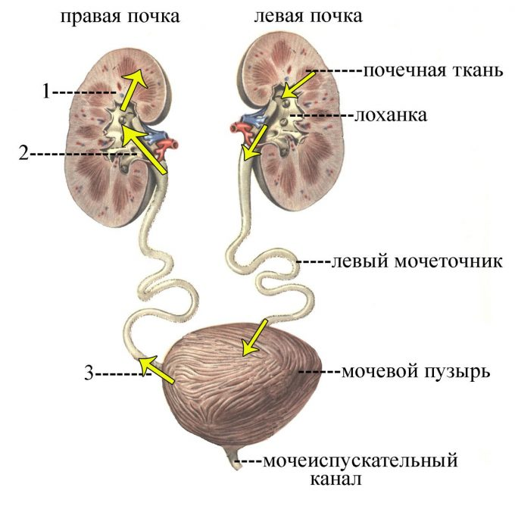

Slide 16
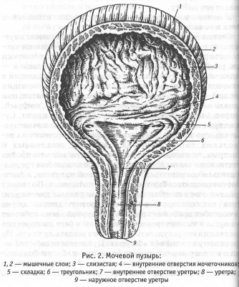

Slide 17
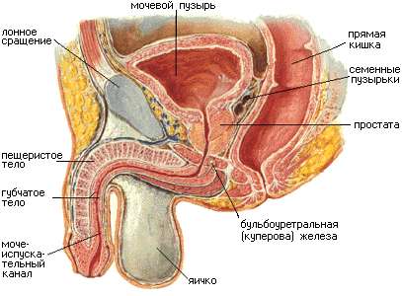

Slide 18
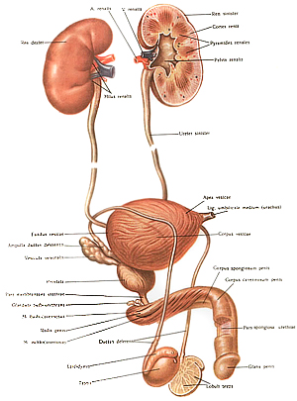
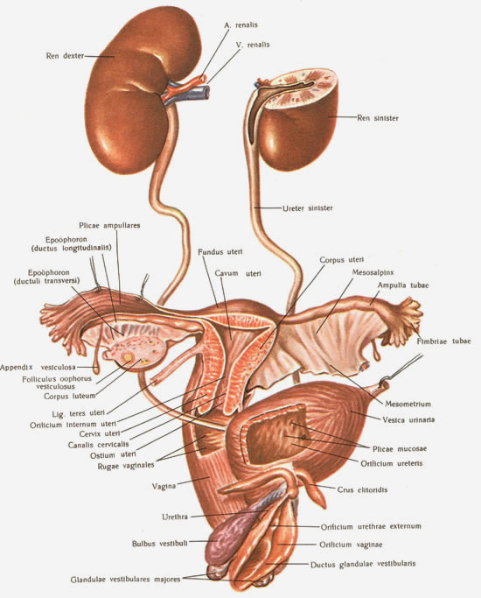

Slide 19
Аномалии развития почек:
- аномалии количества (агенезия, аплазия, добавочная почка, удвоение почечных лоханок и мочеточников);
- дистопия (торакальная, поясничная, подвздошная и тазовая),
- сращение почек— перекрестная дистопия—S- или L-образная почка, подковообразная почка;
- аномалии структуры (гидронефроз, гипоплазия, губчатая почка, простая киста почки, поликистоз почки).

Slide 20
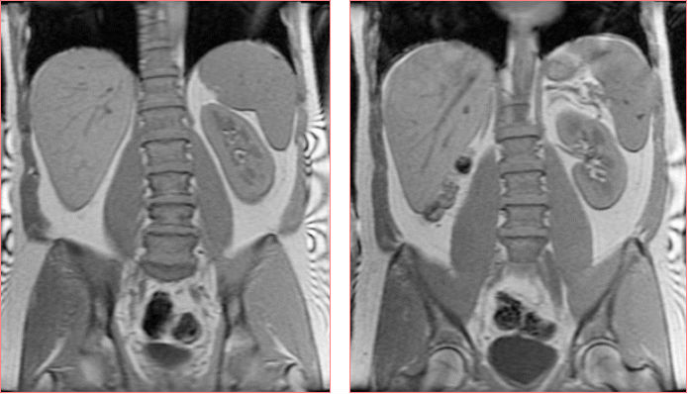

Slide 21
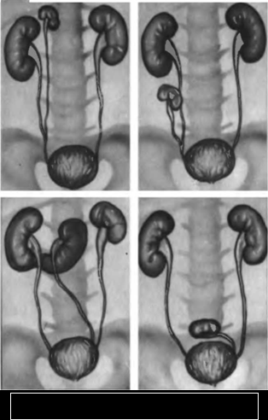
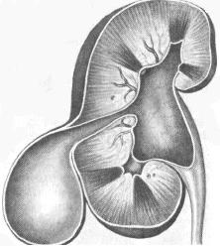

Slide 22
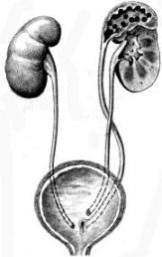
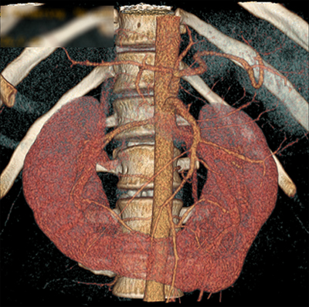

Slide 23
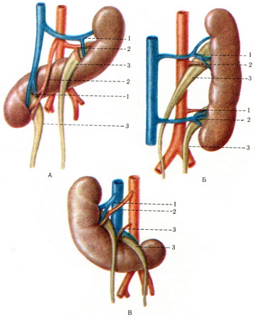
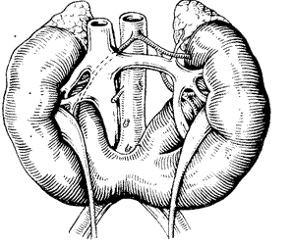
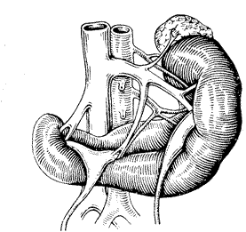

Slide 24
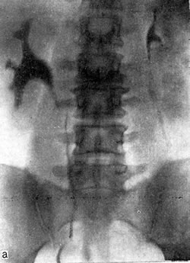
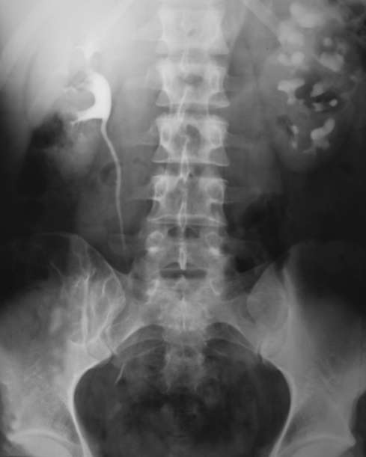
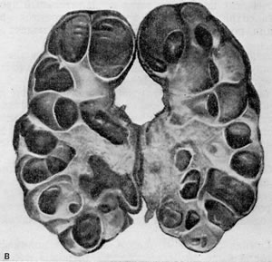

Slide 25
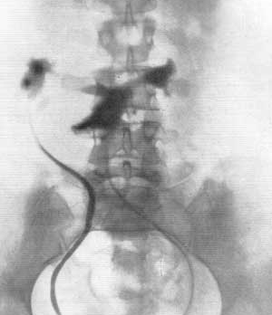
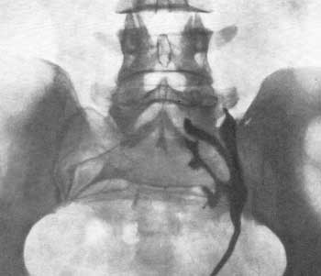
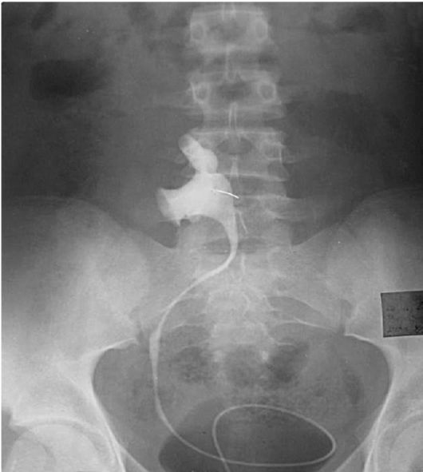
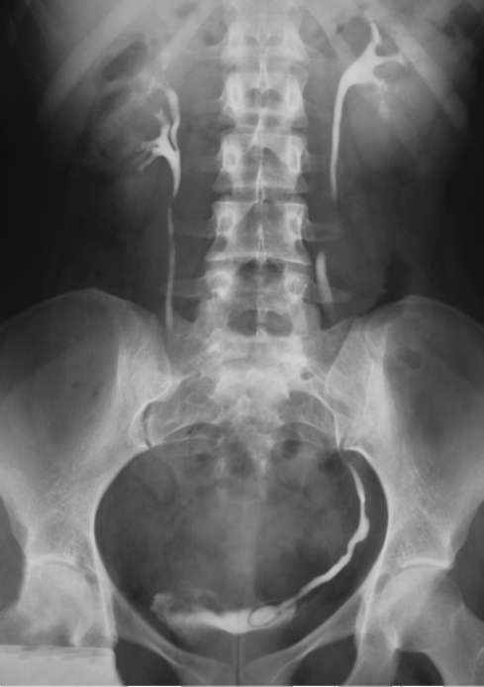

Slide 26
Благодарю за внимание!

